Slide 1

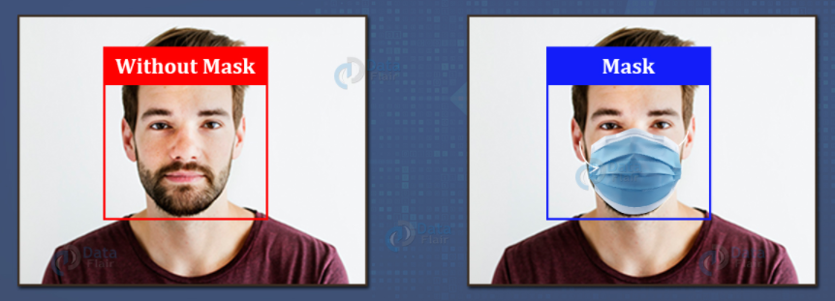
הצגת פרויקט – גילוי מסכה
אורן נחום ונדב רובין
12.03.21

Slide 2
מבוא - מגפת הקורונה - הפיתרון הטכנולוגי
הצגת הנושא, מגפת הקורונה, חשיבותה של מסכת הפנים והצורך באכיפה
מענה טכנולוגי על ידי התפתחות הראייה הממוחשבת - סיווג וגילוי אובייקטים
התפתחות המודלים לגילוי אובייקטים - מודלים דו-שלביים וחד-שלביים
המודל הנבחר, הרעיון הביצועי והציפיות

Slide 3
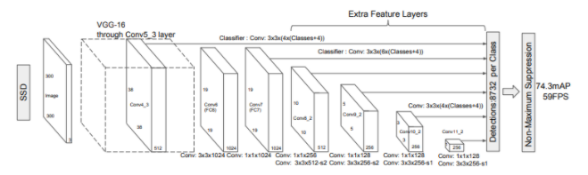
SSD
Single Shot Detector
feature extractor - VGG16 כ-default
זיהוי עצמים בקנה מידה שונה באמצעות ה-bounding boxes
שכבות עמוקות - פספוס אובייקטים קטנים – הגדלת רזולוציית תמונות הקלט
השוואה למודלים אחרים
מיועד לזיהוי אובייקטים בזמן אמת
שילוב של MobileNet – שיפור משמעותי בביצועים

Slide 4
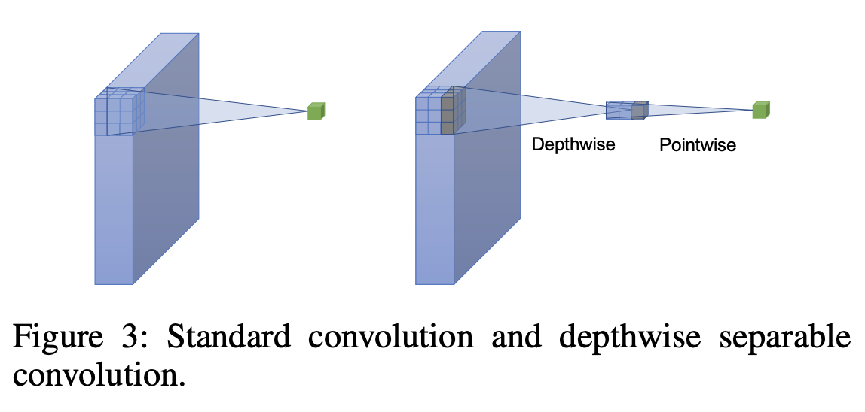
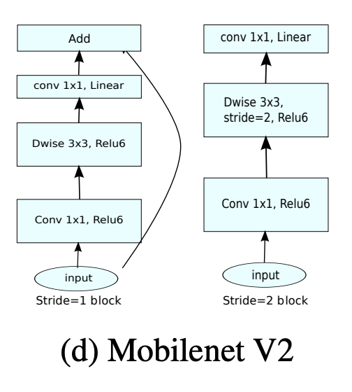
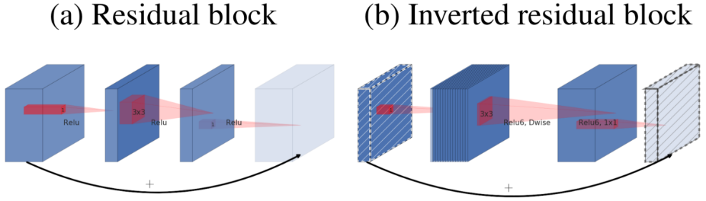
MobileNetV2
דיוק, ביצועים גבוהים ויעילות ביישומי ראייה ניידים ומובנים
מותאם לביצוע סיווג וגילוי אובייקטים
החלפת הקונבולוציה המלאה בשתי שכבות נפרדות - קונבולוציית עומק וקונבולוציה נקודתית
מבוסס על קיצור הדרך של Resnet לצורך הקטנת אובדן המידע – מעבר ישיר ללא אי לינאריות
שכבת ה- Residual bottleneckהליניארית ההפוכה - הפחתת דרישות הזיכרון
מפות תכונות במידות שוות לצורך החיבור העוקף
שני סוגים של בלוקים - Residual block ובלוק לצורך לצמצום
מבנה בלוק - שכבת קונבולוציה עם ReLU6, קונבולוציית העומק וקונבולוציה ללא אי לינאריות

Slide 5
תיאור המשימה
שלב ראשון: אימון גלאי מסכת פנים
טעינת ה-Dataset של מסכת הפנים.
שלב שני: יישום גלאי מסכת פנים
טעינת המודל שהתקבל בשלב הראשון.
אימון הסיווג של מסכת הפנים.
שמירת המודל שהתקבל לטובת יישומו בשלב השני.
זיהוי פנים בתמונות ובווידאו.
יישום המודל על כל אחד מה-ה-ROI-S על מנת לקבוע האם קיימת או לא קיימת מסכה ובאיזו סבירות.
חילוץ ה-ROI-S (אזורי העניין, במקרה שלנו הפנים) בכל תמונה.
הצגת התוצאות.

Slide 6
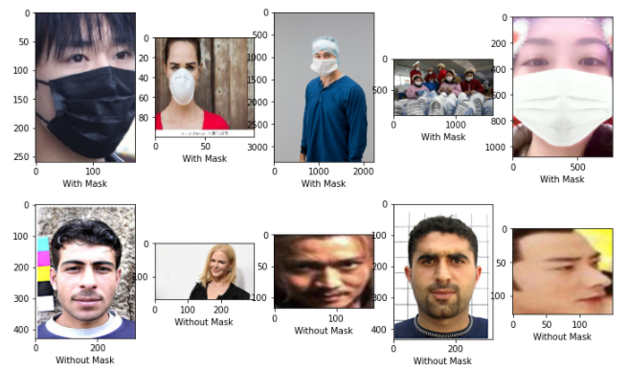
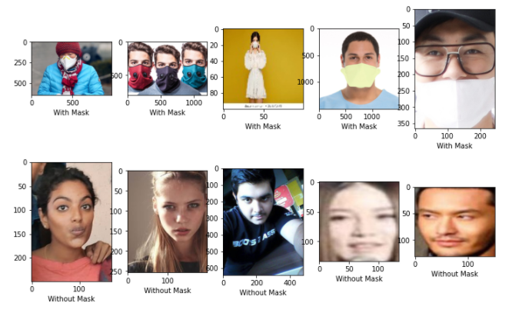
פרמטרים שונים בקוד
הפלטפורמה בה הרצנו את הקוד הינה ה-google colab, אשר עימה עבדנו לאורך כל הקורס.
שימוש ב-Data רחב ומגוון ככל שניתן.
שימוש ב-early stopping עבור קביעת הרצת 30 epoch-ים, הרצה של כל epoch הינה 15 שניות ובערך 309ms/step.
אופטימיזציית Adam (לאחר בחינת SGD ו- RMSprop): Learning rate התחלתי (INIT_LR) מוגדר: 1e-4 כאשר decay=INIT_LR / EPOCHS
Batch size : 32
אתחול משקולות: he_uniform (אתחול "he"). באתחול Xavier התקבלו תוצאות דומות.
פונקציית אקטיבציה: שימוש ב-relu בקונבולוציות העומק וההתרחבות ב- MobileNetV2ובשכבת הקונבולוציה בראש המודל. שימוש ב- LeakyReLUהביא לתוצאות דומות. בשכבת הקונבולוציה האחרונה השתמשנו ב-SOFTMAX לצורך הסיווג.
רגולריזציות: שימוש ב- BatchNormalization ב- MobileNetV2 וב- Dropout בחוזק 0.5 בראש המודל.

Slide 7
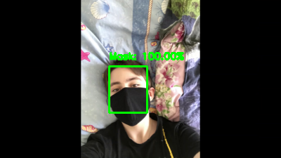
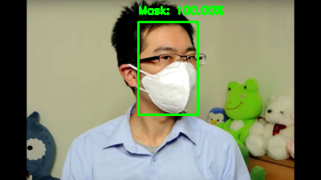
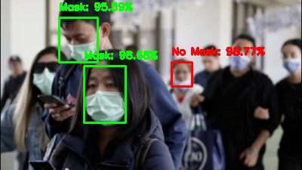
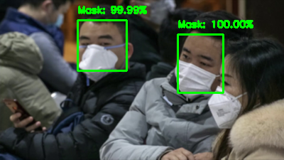
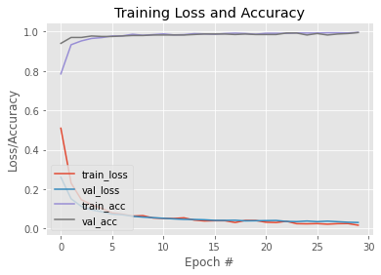
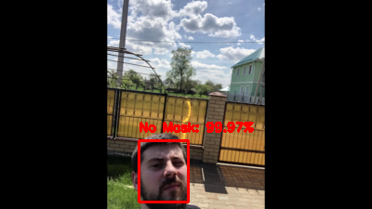
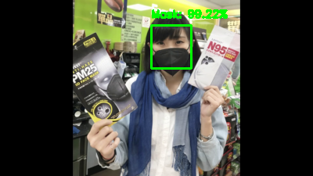
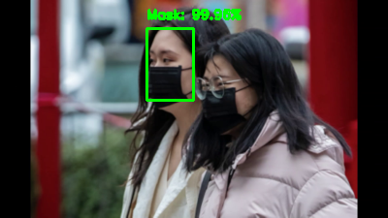
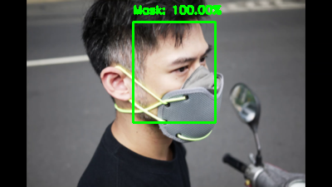
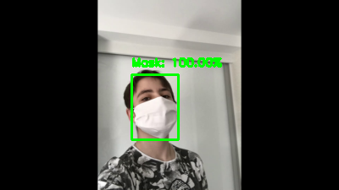
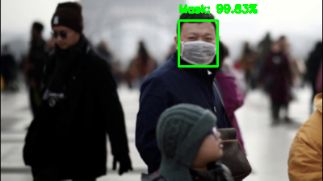
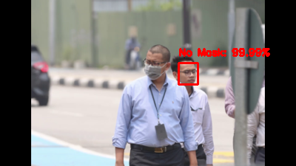
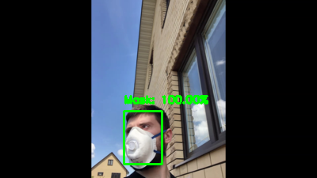
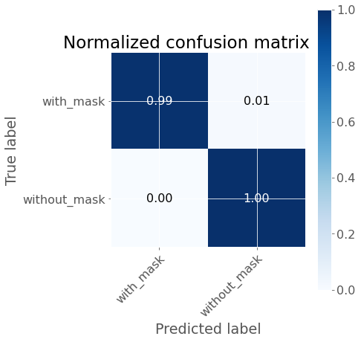
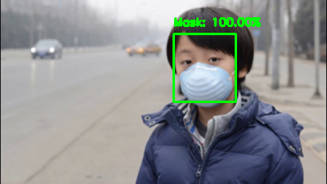
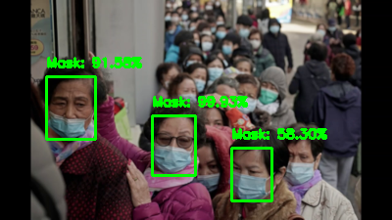
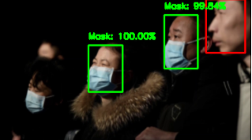
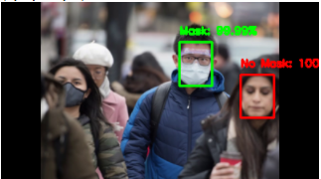
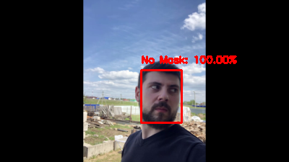
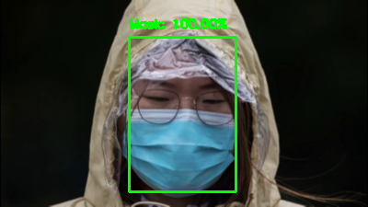
תוצאות

Slide 8
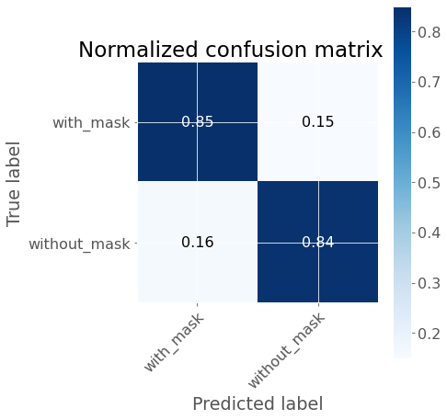
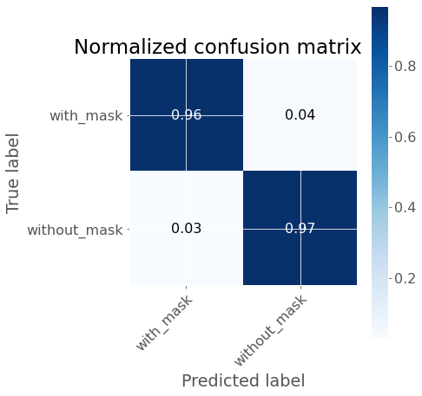
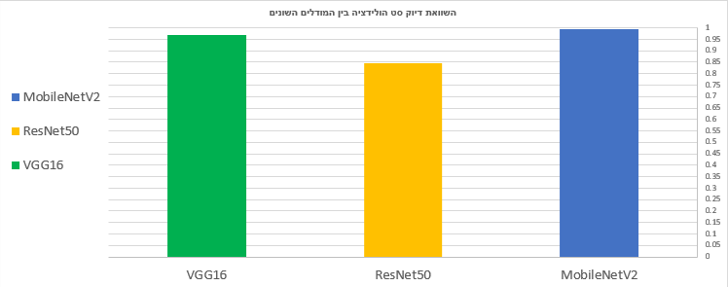
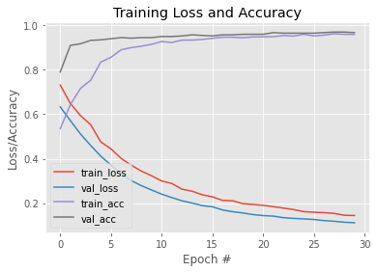
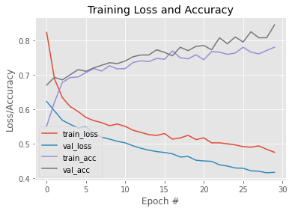
בחינת מודלים נוספים
הבדלים בין המודלים השונים
VGG16
ResNet50
השוואת הביצועים של המודלים במערכת שלנו

Slide 9
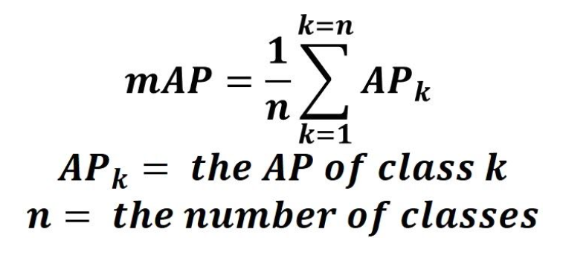

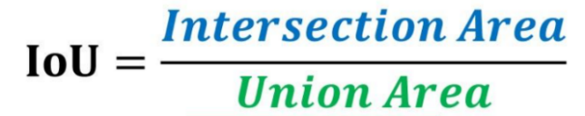
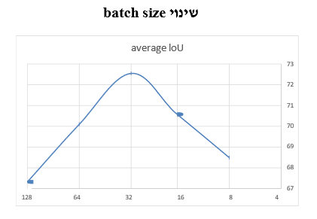
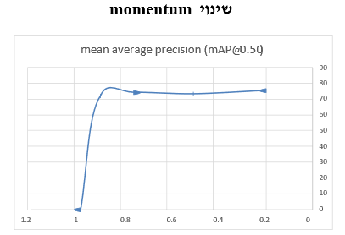
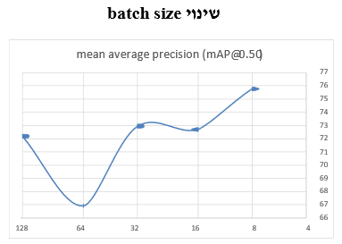
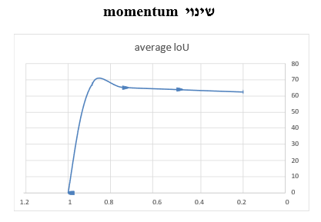
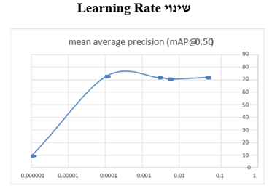
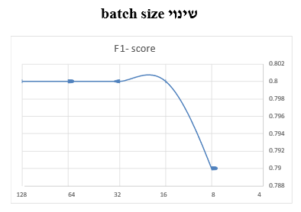
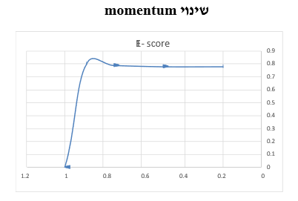
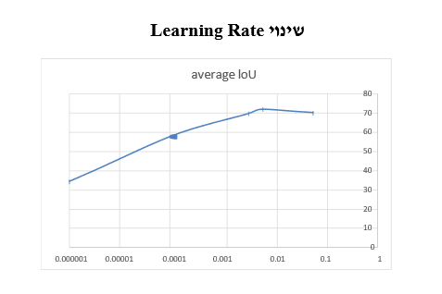
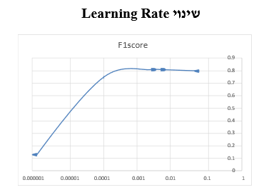
השפעת פרמטרים בYOLO-
f1 – מדד האיזון המיטבי בין Precision ל- Recall
Intersection over Union (IoU)
הדיוק הממוצע mAP

Slide 10
סיכום
עפ"י התוצאות שקיבלנו, ניתן לומר כי המודל הוכיח את עצמו והביא לביצועים יפים.
בעזרת השילוב של MobileNetV2 והפרמטרים השונים שבחרנו הגענו לסיווג באחוזי דיוק גבוהים מאוד.
קיבלנו תוצאות טובות בתחימת הפנים בתמונות שהכנסנו למודל ובאחוזים גבוהים.
יש מקום לשיפור בהתמודדות עם פרצופים קטנים ורחוקים, בהם הרשת לפעמים לקתה בחסר.
Data זה שם המשחק!
שיפור המודל בהתאם לדרישות הלקוח, מענה בזמן אמת והשמשת המערכת.

Slide 11
וכמובן שניסינו את המודל גם על סרטונים שלנו...

Slide 12

שאלות?

